Slide 1
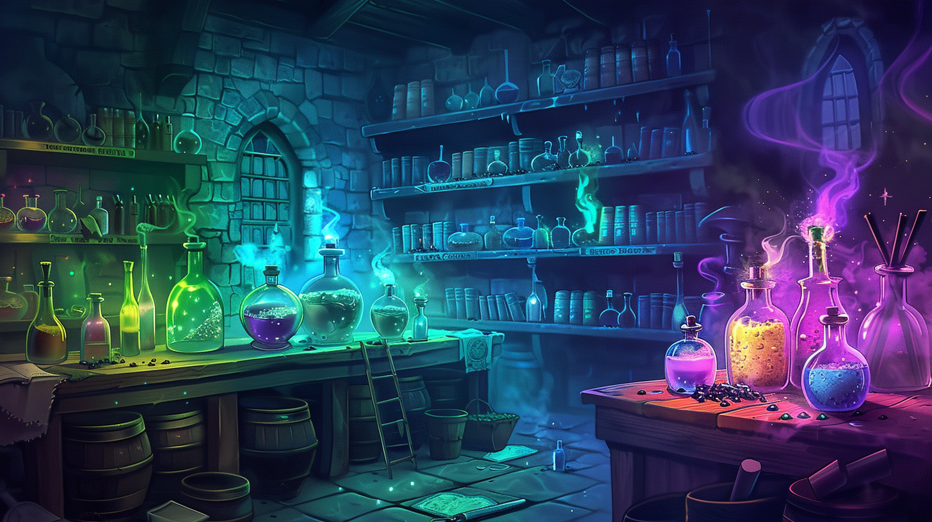




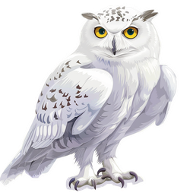






САМ ЛЕТАЕТ
НА НОСУ РОГ
САМ КАТИТСЯ
САМОЛЁТ
НОСОРОГ
САМОКАТ
САМ ВАРИТ
НА ПАРУ ХОДИТ
ПО ЛУНЕ ХОДИТ
ЗЕМЛЯ ТРЯСЁТСЯ
САМОВАР
ПАРОХОД
ЛУНОХОД
ЗЕМЛЕТРЯСЕНИЕ

